Slide 1





DOMINE A FORÇA DO FRONTEND

Slide 2
GUIA PRÁTICO DE SELETORES CSS
Simplificando o Estilo
CSS (Cascading Style Sheets) é uma linguagem utilizada para definir a apresentação de documentos HTML. Um dos principais conceitos em CSS é o uso de seletores para aplicar estilos a elementos específicos do documento. Este guia prático vai apresentar os principais seletores CSS com exemplos de código aplicados em contextos reais.

Slide 3
01
SELETOR DE ELEMENTO
O seletor de elemento é uma ferramenta essencial no CSS, permitindo aplicar estilos de maneira eficiente e uniforme a todos os elementos de um mesmo tipo em um documento HTML. Compreender e utilizar corretamente este seletor é um passo importante para desenvolver páginas web bem estilizadas e fáceis de manter.

Slide 4
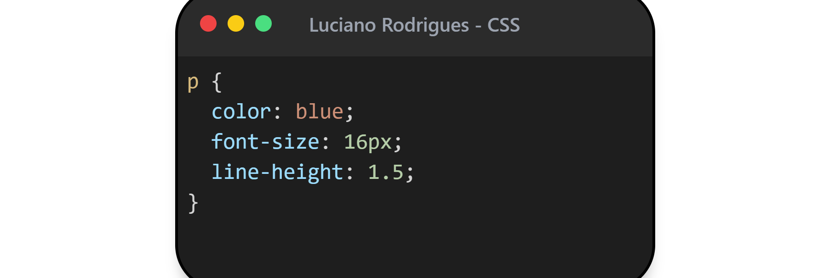
Seletor de Elemento Simples
O seletor de elemento simples em CSS é utilizado para aplicar estilos a todos os elementos de um determinado tipo em um documento HTML. Ele é a base da estilização em CSS, permitindo que você aplique estilos de forma uniforme a todos os elementos do mesmo tipo, como parágrafos, títulos, listas, etc.

Slide 5
02
SELETOR DE CLASSE/ID
O seletor de classe é uma ferramenta poderosa e versátil em CSS, permitindo aplicar estilos a grupos de elementos de maneira eficiente e consistente. Ao entender e utilizar corretamente os seletores de classe, você pode criar designs mais organizados, reutilizáveis e fáceis de manter em suas páginas web

Slide 6
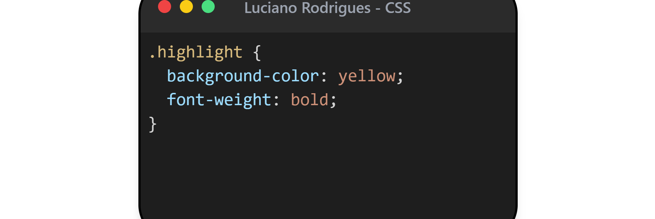
Seletor de Classe/ID
O seletor de classe em CSS é utilizado para aplicar estilos a elementos que possuem um atributo class específico. Esse seletor é extremamente versátil, permitindo estilizar múltiplos elementos de diferentes tipos com a mesma classe, sem afetar outros elementos que não possuem essa classe.

Slide 7
03
SELETOR DE ATRIBUTO SIMPLES
O seletor de atributo simples é uma ferramenta poderosa em CSS, permitindo estilizar elementos com base na presença de atributos específicos. Isso é particularmente útil para formulários, links e imagens, entre outros casos. Ao dominar os seletores de atributo simples, você pode aplicar estilos de maneira mais precisa e eficaz em seus projetos web.CSS com exemplos de código aplicados em contextos reais.

Slide 8
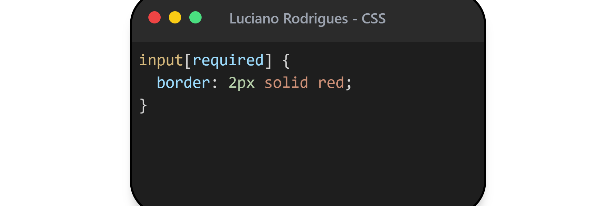
Seletor de Atributos Simples
O seletor de atributo simples em CSS é utilizado para aplicar estilos a elementos que possuem um determinado atributo, independentemente do valor desse atributo. Esse seletor é particularmente útil para estilizar elementos baseados na presença de um atributo específico, sem se preocupar com o seu valor exato.

Slide 9
04
SELETOR DE ATRIBUTO COM VALOR ESPECÍFICO
O seletor de atributo simples é uma ferramenta poderosa em CSS, permitindo estilizar elementos com base na presença de atributos específicos. Isso é particularmente útil para formulários, links e imagens, entre outros casos. Ao dominar os seletores de atributo simples, você pode aplicar estilos de maneira mais precisa e eficaz em seus projetos web.

Slide 10
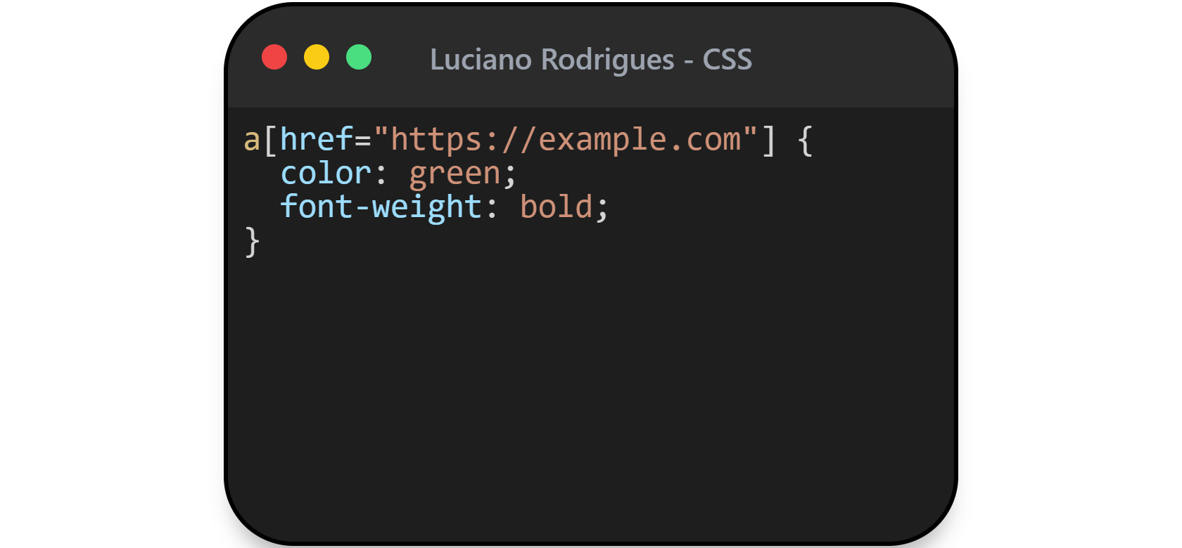
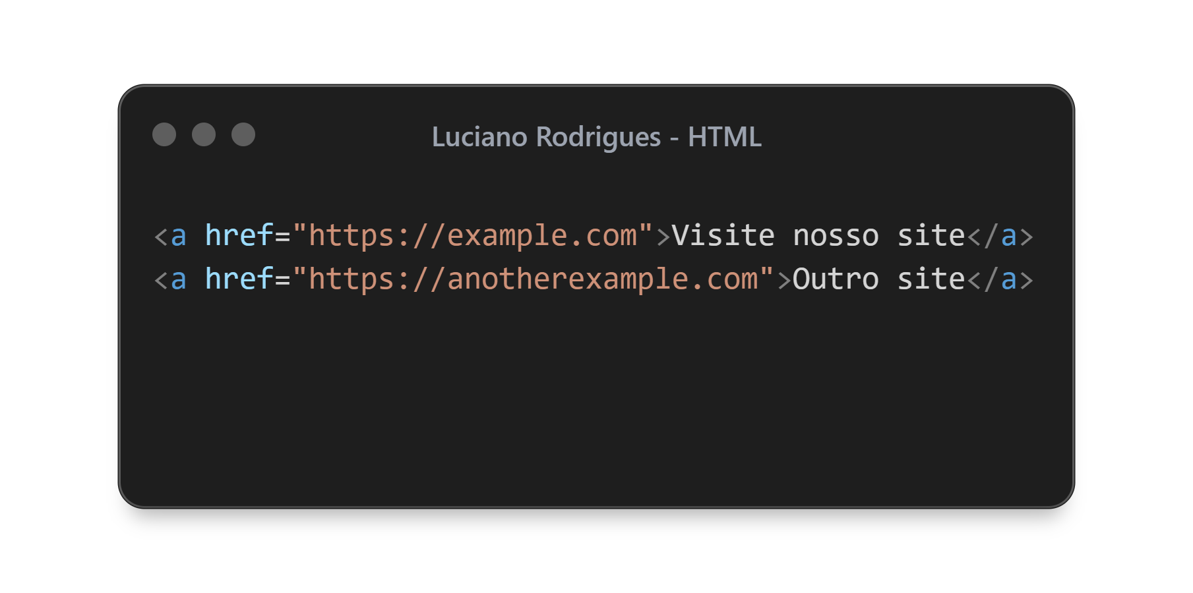
Seletor de Atributo com Valor Especifico
O seletor de atributo com valor específico em CSS é utilizado para aplicar estilos a elementos que possuem um determinado atributo com um valor específico. Este seletor é extremamente útil para estilizar elementos de forma precisa, baseada nos atributos e seus valores.

Slide 11
05
SELETOR DESCENDENTE E FILHO
Os seletores descendente e filho são ferramentas poderosas para aplicar estilos baseados na hierarquia dos elementos HTML. O seletor descendente é útil para aplicar estilos a qualquer nível de aninhamento, enquanto o seletor filho permite estilizar apenas os filhos diretos, oferecendo um controle mais preciso sobre a aplicação dos estilos. Conhecer a diferença entre eles é essencial para escrever CSS eficiente e organizado.

Slide 12
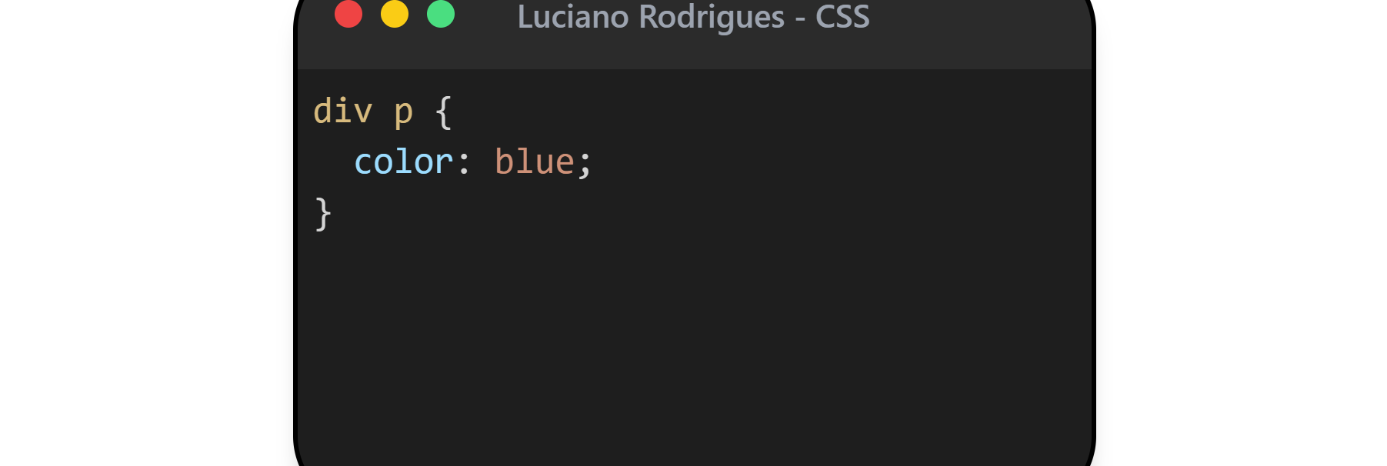
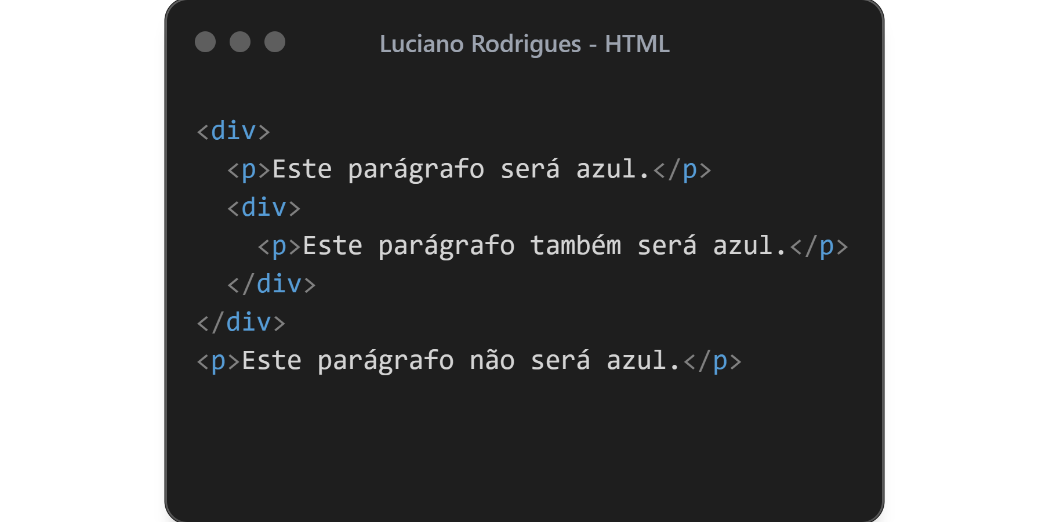
Seletor Descendente e Filho
Os seletores descendente e filho são utilizados em CSS para aplicar estilos a elementos com base na hierarquia de elementos no documento HTML. Entender a diferença entre eles é crucial para aplicar estilos de maneira precisa.

Slide 13
06
SELETOR PSEUDOCLASSE E ELEMENTOS
Os seletores de pseudoclasses e pseudoelementos são ferramentas essenciais em CSS para criar designs interativos e detalhados. As pseudoclasses permitem estilizar elementos com base em estados dinâmicos, enquanto os pseudoelementos permitem estilizar partes específicas de elementos ou adicionar conteúdo decorativo. Conhecer e utilizar essas ferramentas eficazmente pode melhorar significativamente a aparência e a usabilidade das suas páginas web.

Slide 14
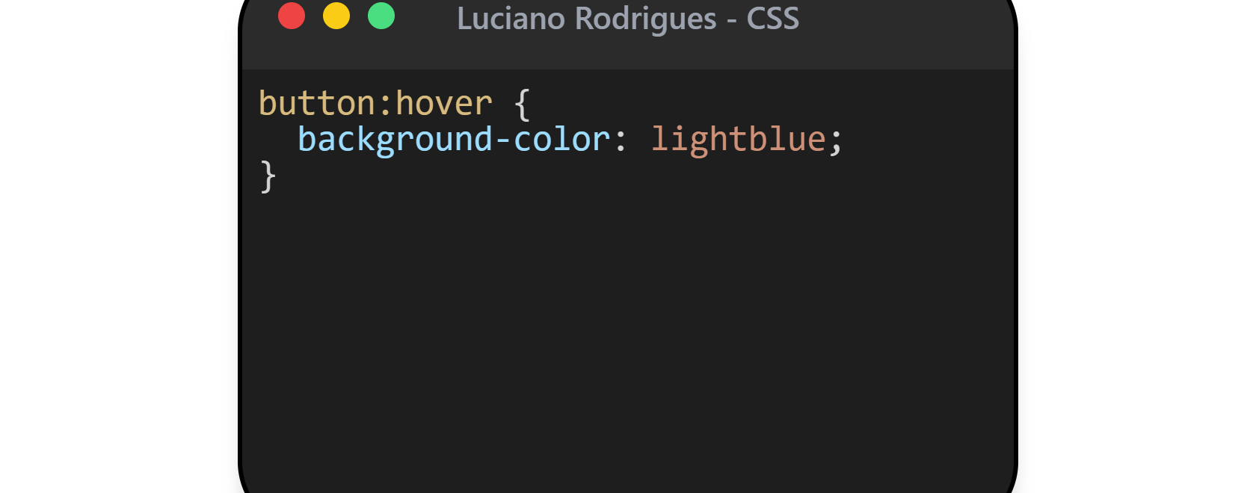
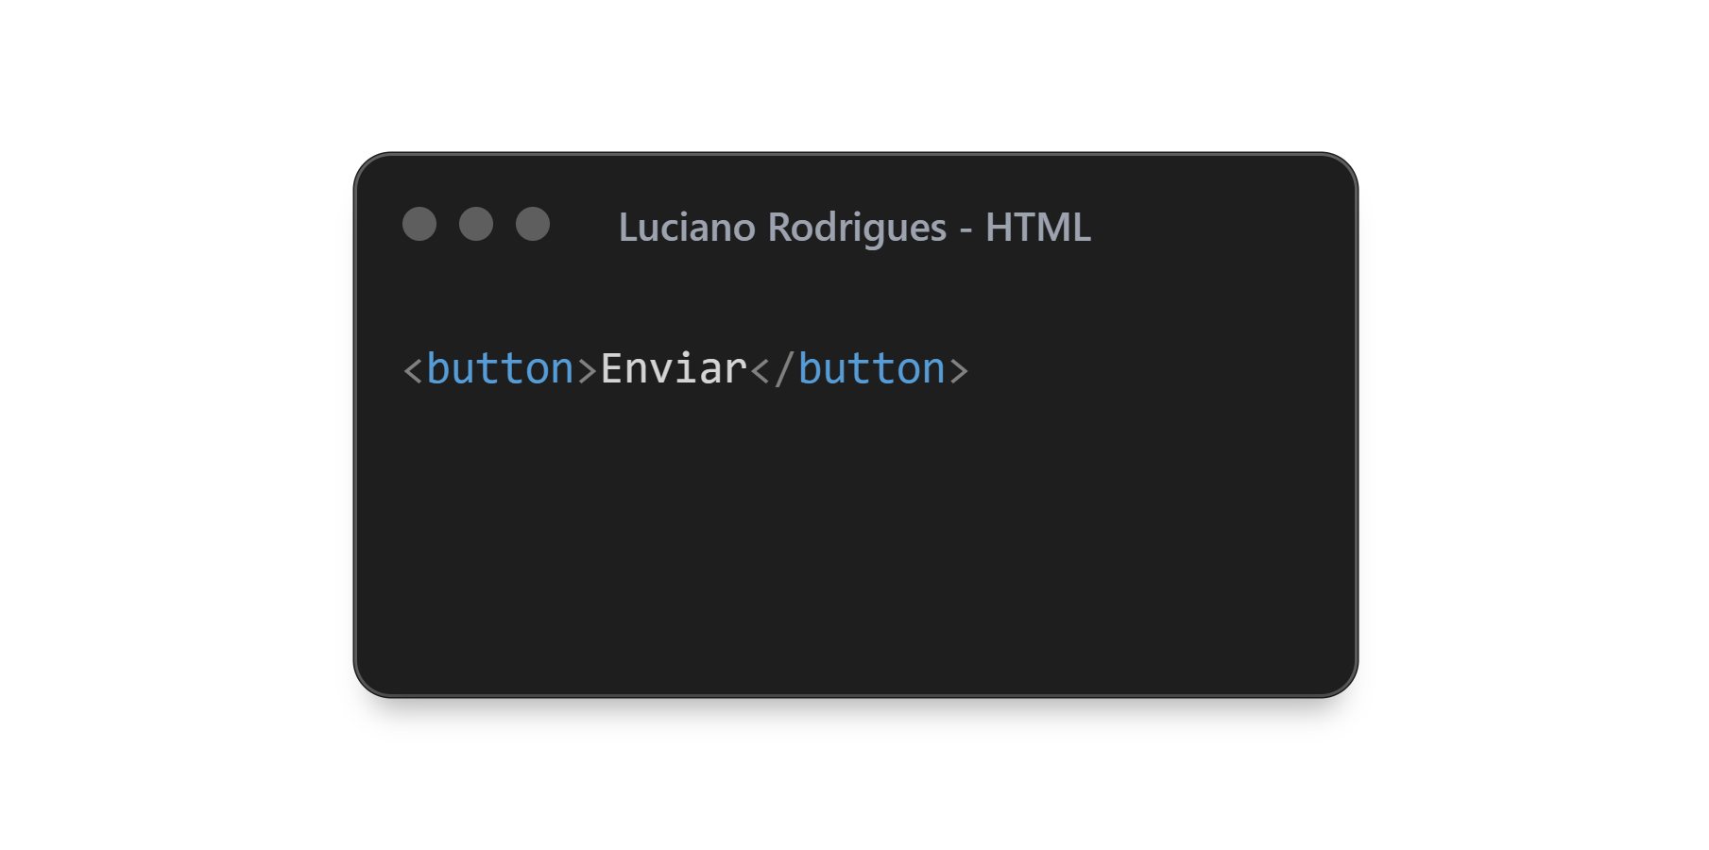
Seletor Pseudoclasse e Elementos
Os seletores de pseudoclasses e pseudoelementos em CSS são utilizados para aplicar estilos a elementos HTML com base em seus estados dinâmicos ou partes específicas desses elementos. Eles são ferramentas poderosas para criar interfaces de usuário interativas e esteticamente agradáveis.

Slide 15
AGRADECIMENTOS

Slide 16

OBRIGADO POR ACESSAR O MEU E-BOOK
Esse E-Book foi gerado pelo IA – ChatGPT e layout por humano, utilizando ferramenta showcode.app
Foi realizado para colocar em prática conhecimentos, do curso ChatGPT para Desenvolvedores da plataforma DIO-me, está no meu GitHub.
https://github.com/Lukrodrigues/
Clique aqui para ir ao GitHub do projeto.

